Slide 1

Możliwości kształcenia zawodowego w Centrum Kształcenia Zawodowego i Ustawicznego Kilińskiego 25 w Sosnowcu

Slide 2
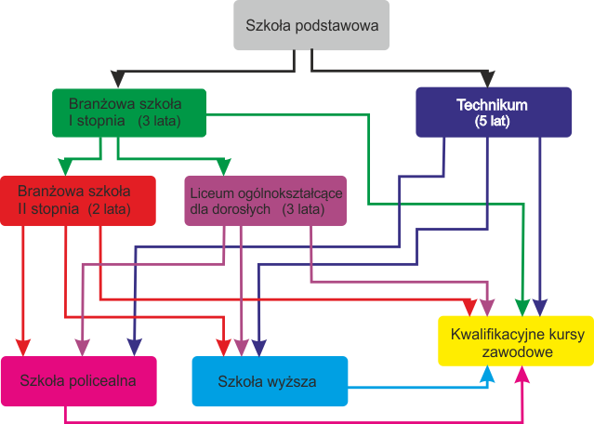
Ścieżki kształcenia

Slide 3

Jakość kształcenia w CKZiU
Kompetentna kadra pedagogiczna
Bogata baza dydaktyczna i warsztatów szkolnych
Klasy patronackie i współpraca z pracodawcami
Pomoc psychologiczno-pedagogiczną oraz konsultacje
z doradcą zawodowym
Ośrodek egzaminacyjny dla wszystkich kształconych zawodów
Projekty unijne: „Staże zawodowe szansa na lepszą pracę!”, „Wiedza i praktyka kluczem do sukcesu”
Współpraca z uczelniami wyższymi
Konkursy zawodowe
Czas wolny młodzieży

Slide 4

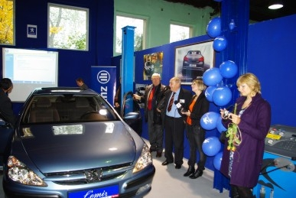

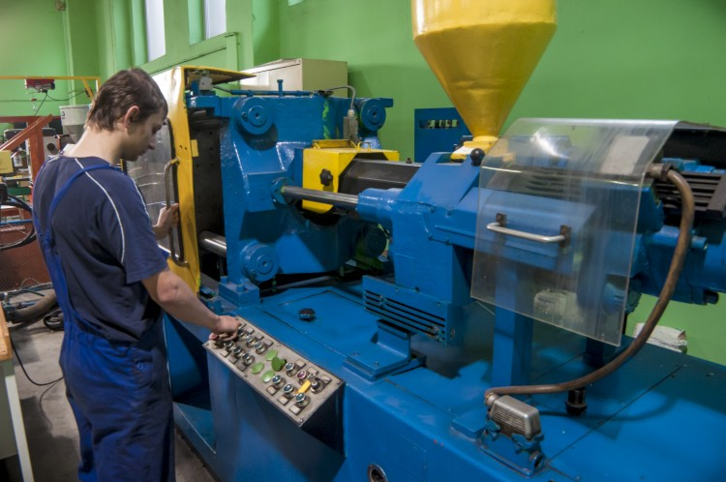



Współpraca z pracodawcami

Slide 5
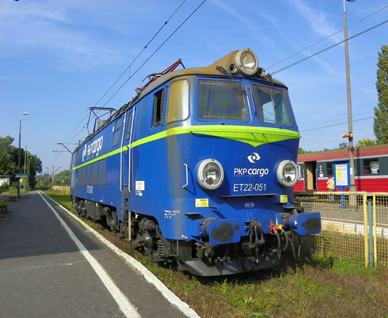



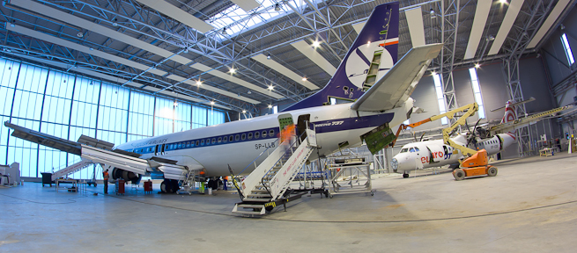



Współpraca z pracodawcami

Slide 6




Współpraca z pracodawcami

Slide 7



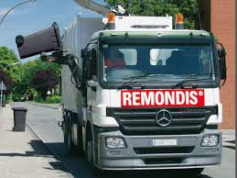
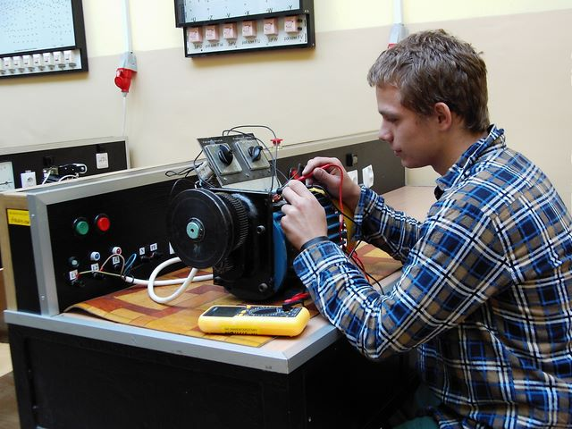



Współpraca z pracodawcami

Slide 8
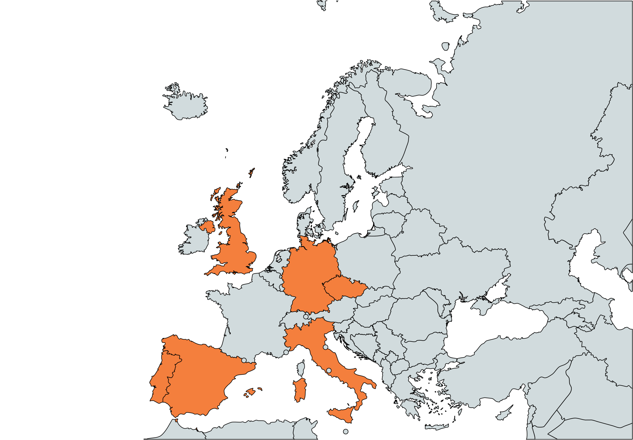
Staże zagraniczne
Anglia
Niemcy
Czechy
Włochy
Portugalia
Hiszpania

Slide 9
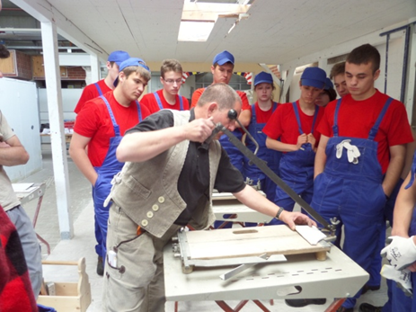
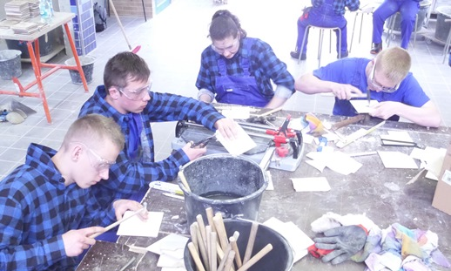
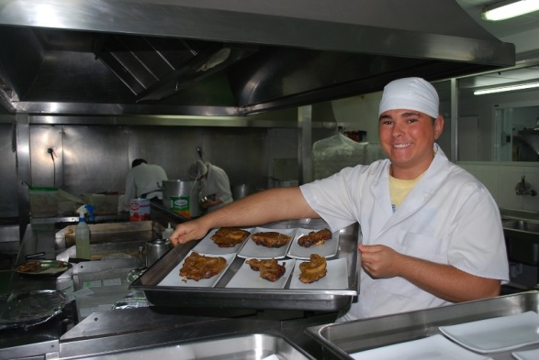
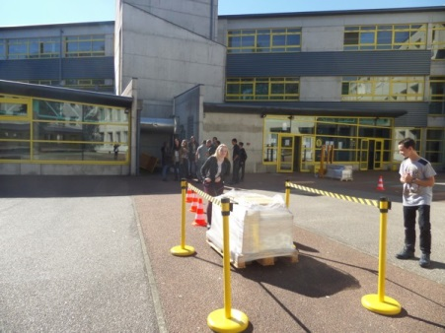
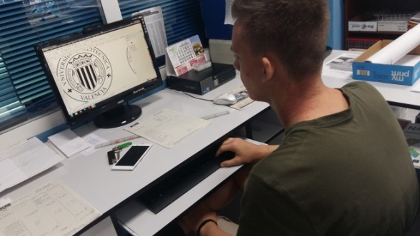
Staże zagraniczne

Slide 10
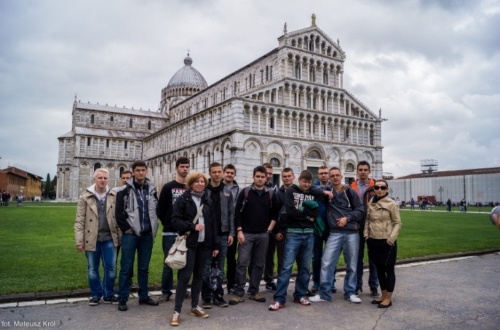
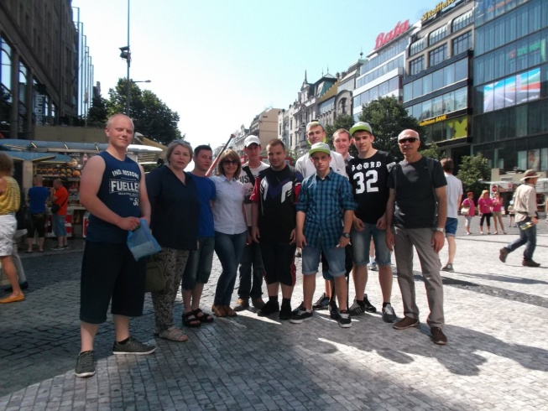
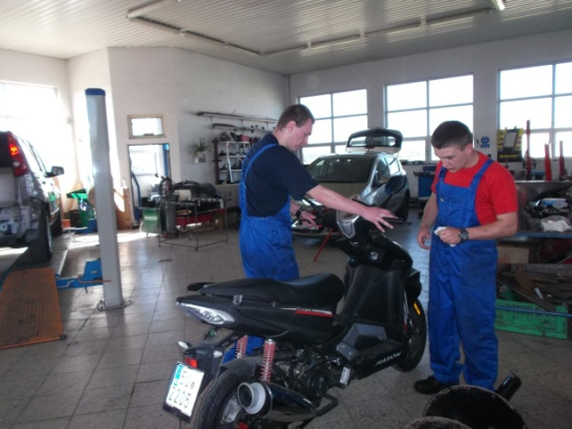
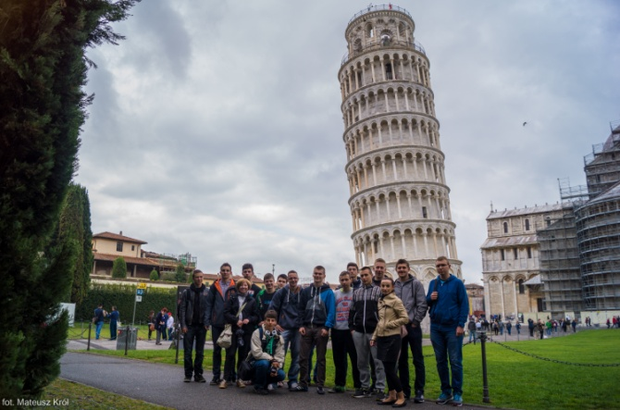
Staże zagraniczne

Slide 11
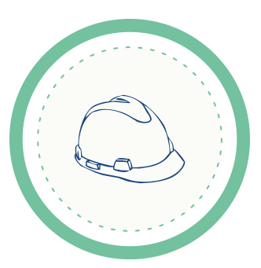

Zawody w CKZiU
Technikum nr 2
Architektoniczno-Budowlane
ul. Braci Mieroszewskich 42
Technik budownictwa
Technik architektury krajobrazu
Technik urządzeń i systemów energetyki odnawialnej

Slide 12



Zawody w CKZiU
Branżowa Szkoła I Stopnia nr 2
ul. Braci Mieroszewskich 42
● Lakiernik samochodowy ● Stolarz ● Cukiernik
● Elektromechanik ● Elektromechanik pojazdów samochodowych ● Kucharz ● Fryzjer
● Mechanik pojazdów samochodowych
● Blacharz samochodowy ● Sprzedawca

Slide 13
Zawody w CKZiU
Branżowa Szkoła I Stopnia nr 3
Architektoniczno-Budowlana
ul. Braci Mieroszewskich 42
Monter zabudowy i robót wykończeniowych
w budownictwie
Monter sieci i instalacji sanitarnych
Monter stolarki budowlanej

Slide 14
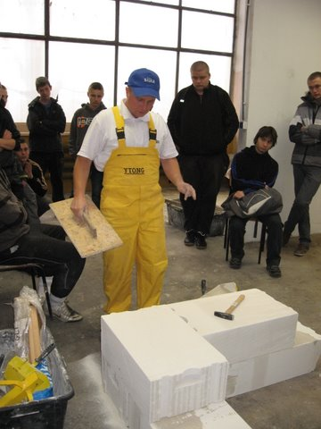
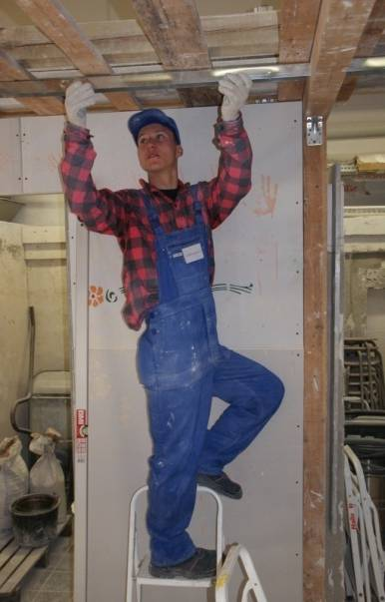
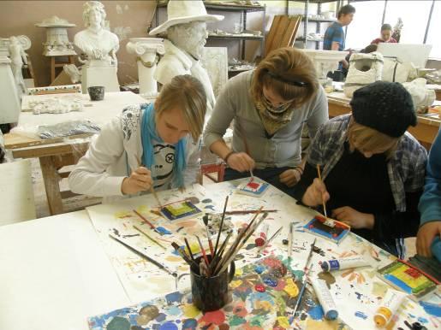
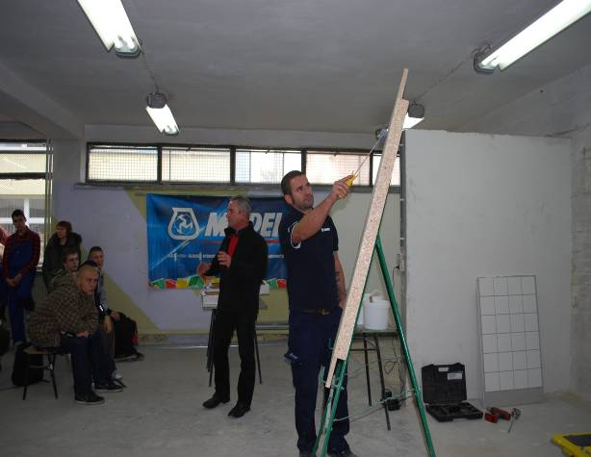
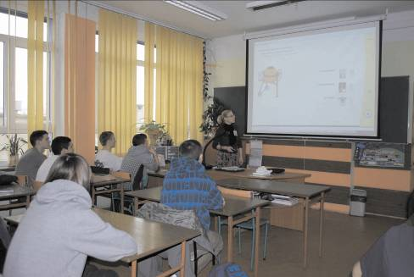
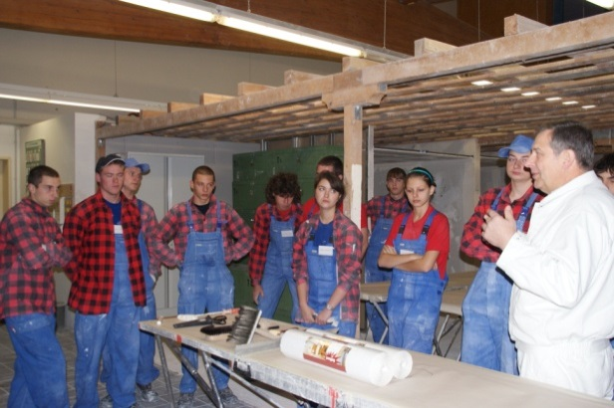
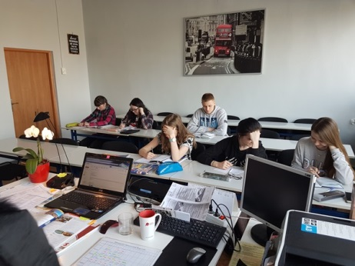
Baza dydaktyczna szkół
przy ul. Braci Mieroszewskich 42

Slide 15


Zawody w CKZiU
Technikum nr 4 Transportowe
ul. Kilińskiego 31
Technik eksploatacji portów i terminali
Technik transportu kolejowego
Technik mechanik lotniczy
Technik spedytor
Technik lotniskowych służb operacyjnych

Slide 16
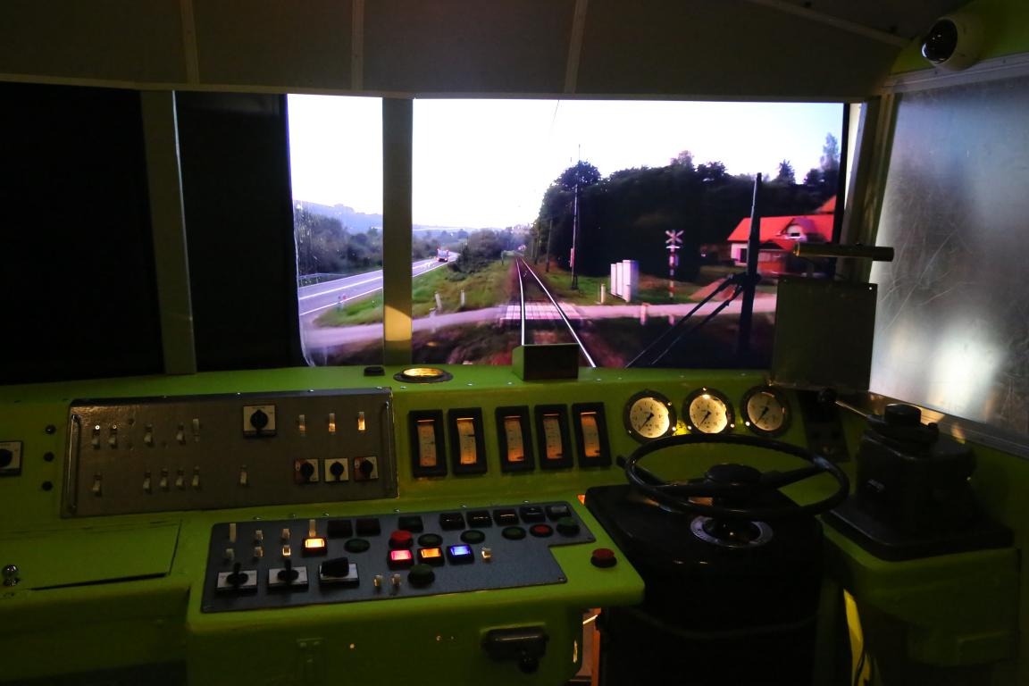
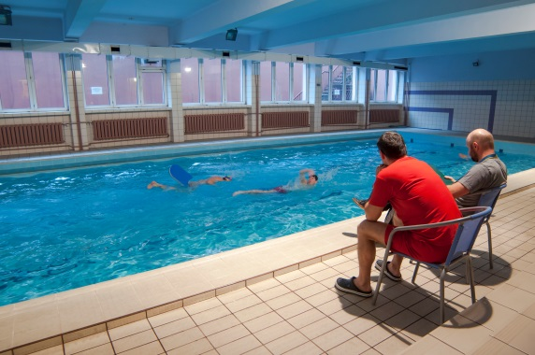
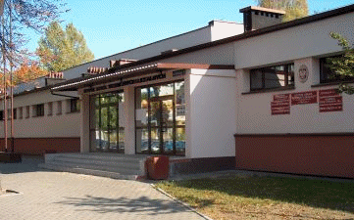
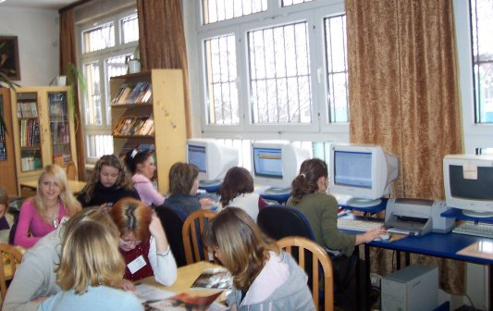
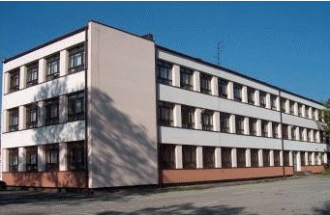
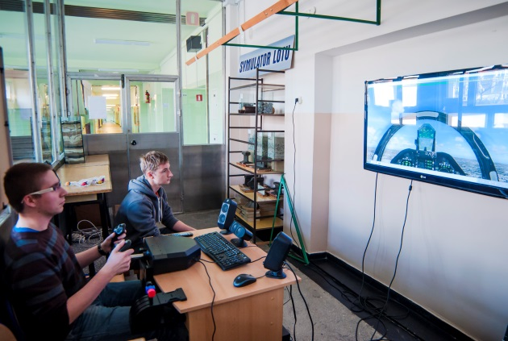
Baza dydaktyczna szkoły
przy ul. Kilińskiego 31

Slide 17

Zawody w CKZiU
Technikum nr 5
Samochodowo-Mechatroniczne
im. Jana Kilińskiego
ul. Kilińskiego 25
Technik pojazdów samochodowych
Technik mechatronik
Technik mechanik

Slide 18


Zawody w CKZiU
Branżowa Szkoła I Stopnia nr 7
Samochodowo-Mechatroniczna
im. Jana Kilińskiego
ul. Kilińskiego 25
Mechanik pojazdów samochodowych
Elektromechanik pojazdów samochodowych
Kierowca mechanik
Operator maszyn i urządzeń
do przetwórstwa tworzyw sztucznych
Elektryk

Slide 19
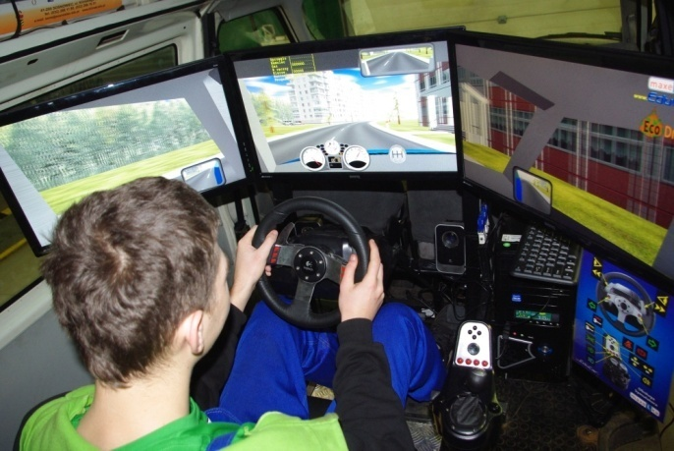
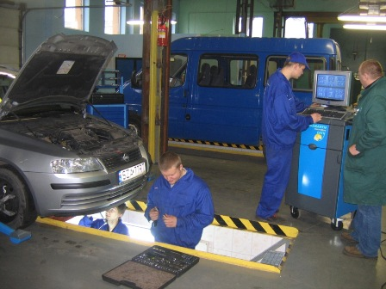
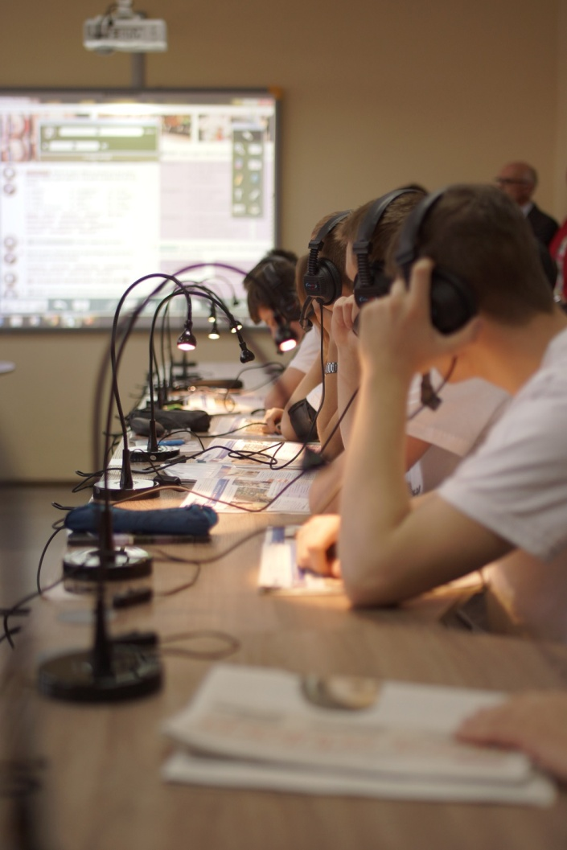
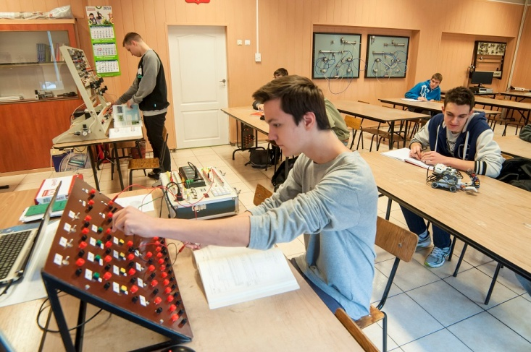
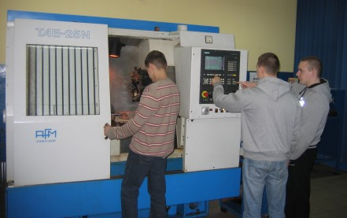
Baza dydaktyczna szkół
przy ul. Kilińskiego 25

Slide 20





Zawody w CKZiU
Technikum nr 6
Grafiki, Logistyki i Środowiska
ul. Legionów 9
Technik elektryk
Technik analityk
Technik logistyk
Technik grafiki i poligrafii cyfrowej
Technik geodeta

Slide 21
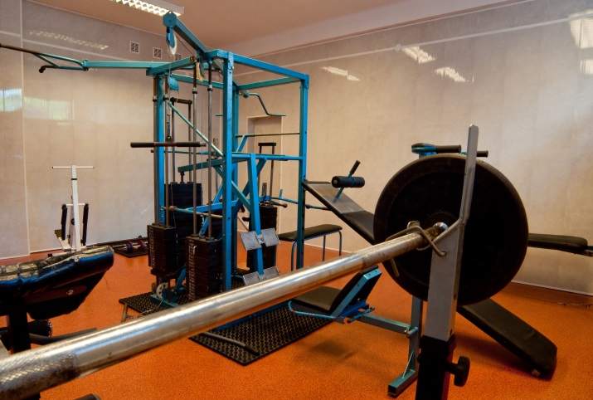
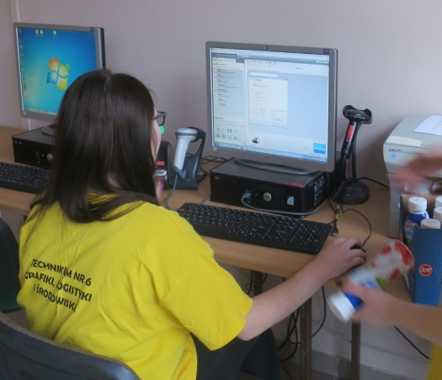
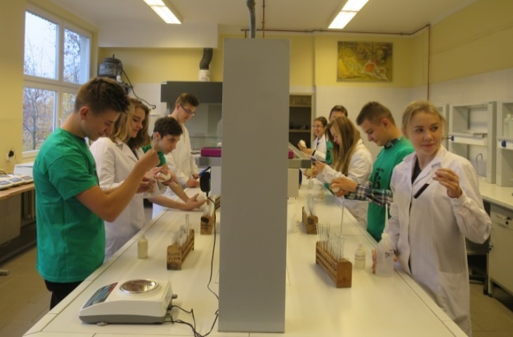
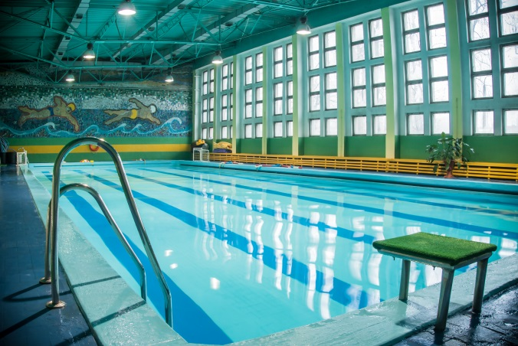
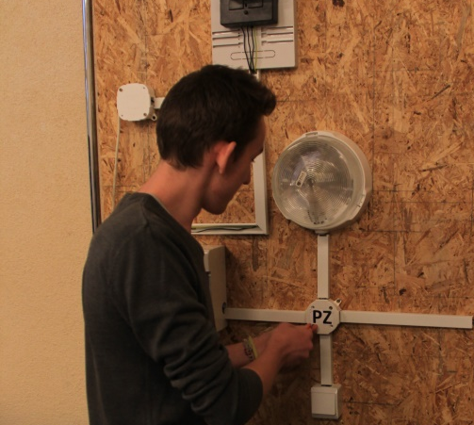
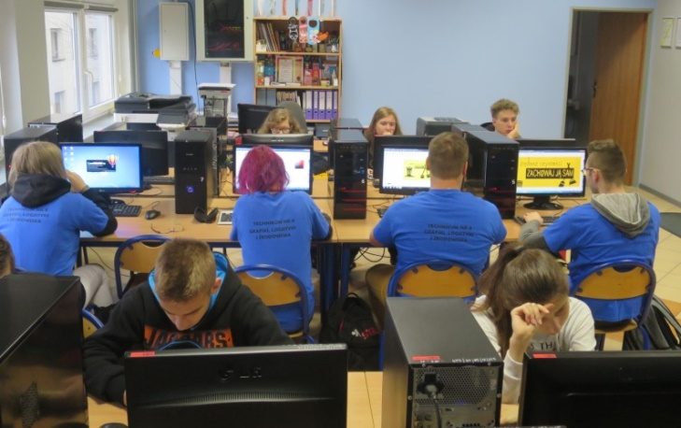
Baza dydaktyczna szkoły
przy ul. Legionów 9

Slide 22
Zawody w CKZiU
Branżowa Szkoła I Stopnia Specjalna
ul. Szymanowskiego 3B
Cukiernik
Kucharz
Murarz-tynkarz
Mechanik pojazdów samochodowych
Pracownik pomocniczy obsługi hotelowej

Slide 23
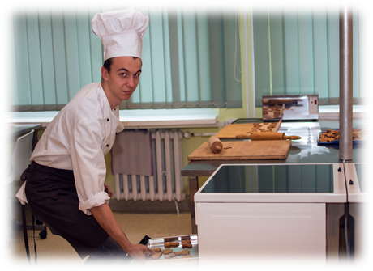
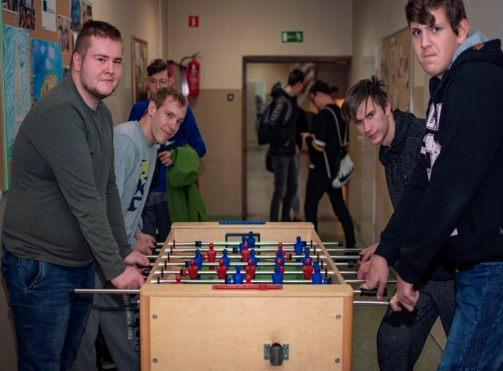
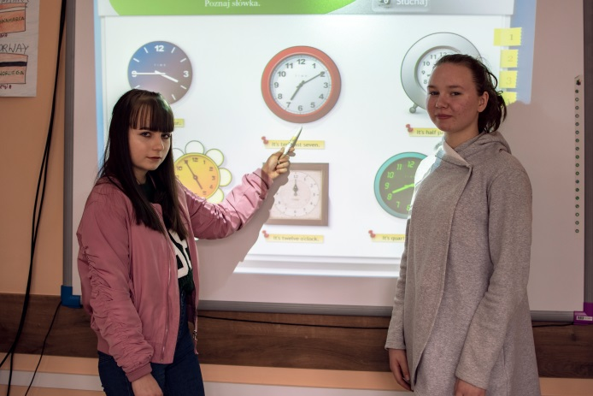
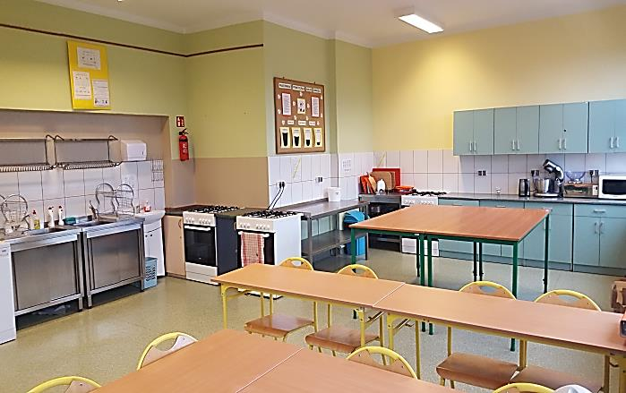
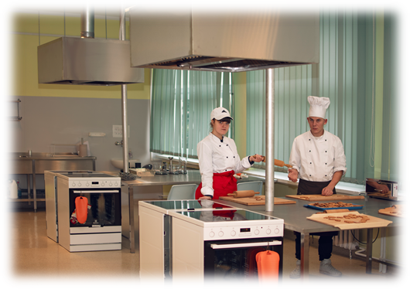
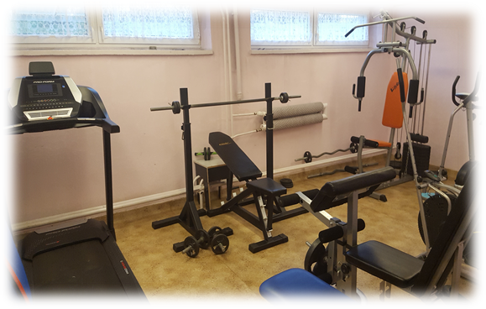
Baza dydaktyczna szkoły
przy ul. Szymanowskiego 3B

Slide 24

Rekrutacja w CKZiU
Elektroniczny system rekrutacji
http://www.kuratorium.katowice.pl/index.php/category/rodzice-i-uczniowie/rekrutacja/

Slide 25
DZIĘKUJĘ ZA UWAGĘ

